Slide 1
Формирование навыков безопасного поведения на дороге через организацию работы отряда юных инспекторов
дорожного движения (ЮИД)
Карсакова Татьяна Юрьевна
советник директора по воспитанию МКОУ ООШ д. Малая Кильмезь Кильмезского района Кировской области

Slide 2
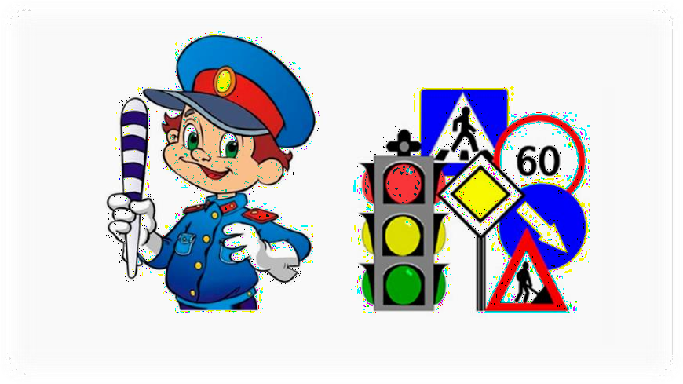
Отряды юных инспекторов движения – добровольные объединения школьников, которые создаются с целью воспитания у них гражданственности, высокой обшей культуры, коллективизма, профессиональной ориентации, широкого привлечения их к организации пропаганды безопасного поведения на дорогах среди детей младшего и среднего возраста.
Основными задачами отряда юных инспекторов движения являются:
активное содействие школе в воспитании учащихся, выработке у школьников активной жизненной позиции;
изучение правил, безопасного поведения на дорогах, овладение навыками проведения работы по
пропаганде Правил дорожного движения и организация этой работы среди детей;
овладение умениями оказания первой помощи пострадавшим при дорожно-транспортных происшествиях.

Slide 3
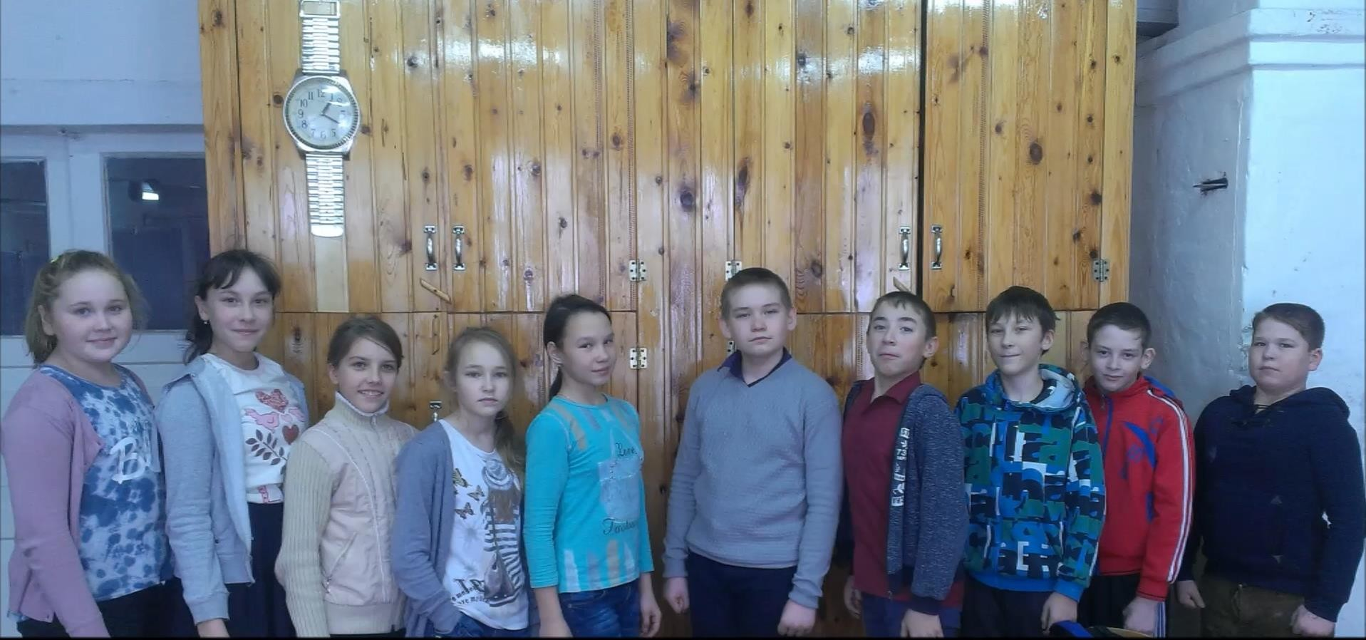
Отряд ЮИД «Светофорчик» МКОУ ООШ д. Малая Кильмезь

Slide 4
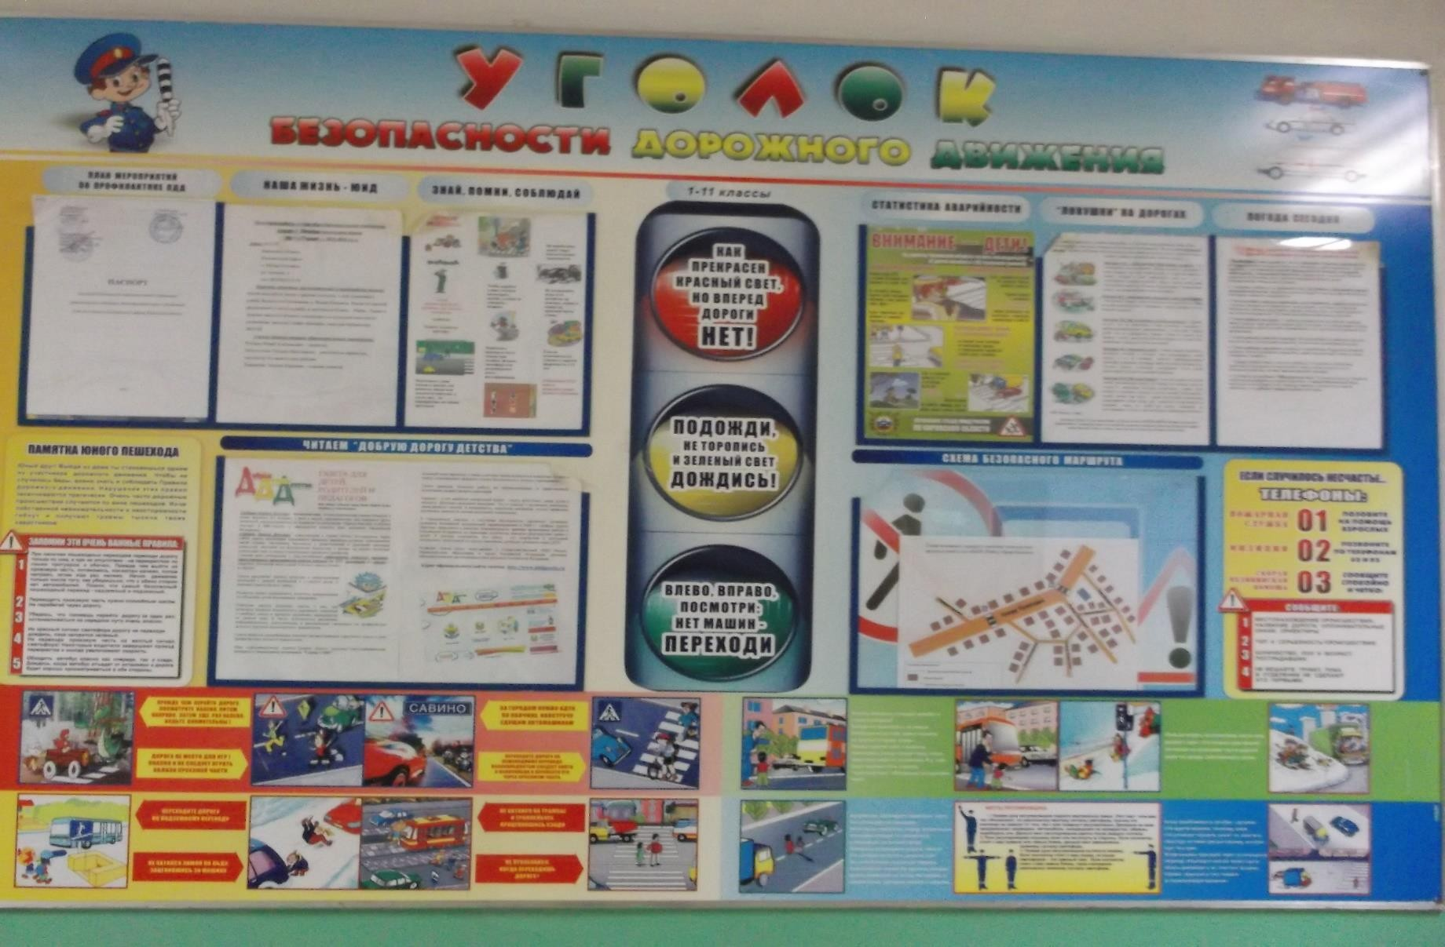
Стенд «Уголок БДД»

Slide 5
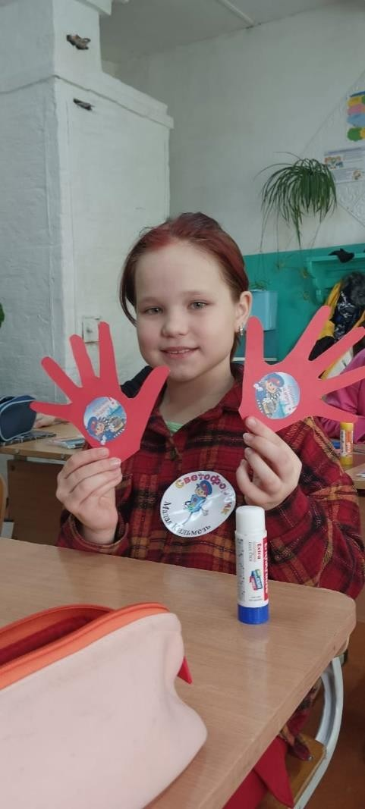
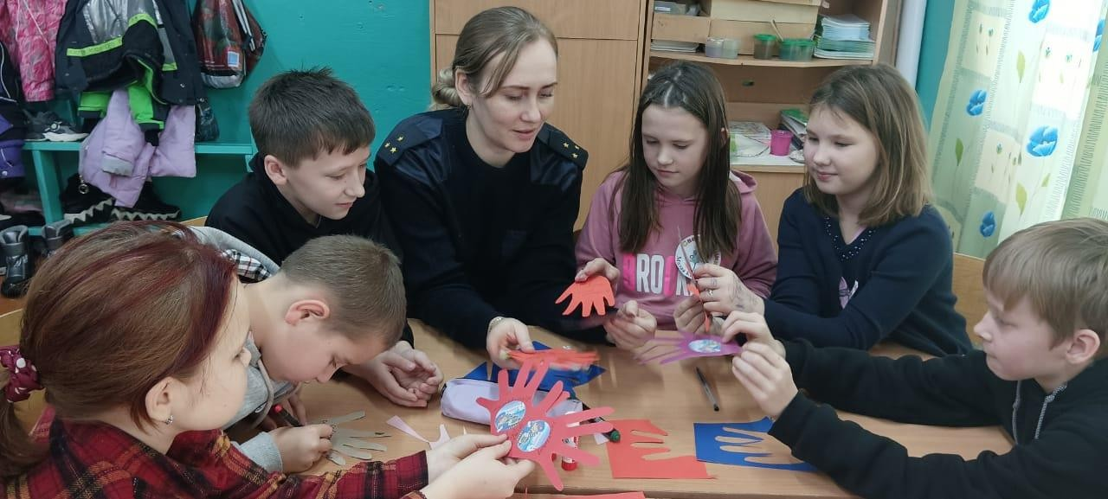
Совместные акции с ГИБДД
«Ладошка безопасности»

Slide 6
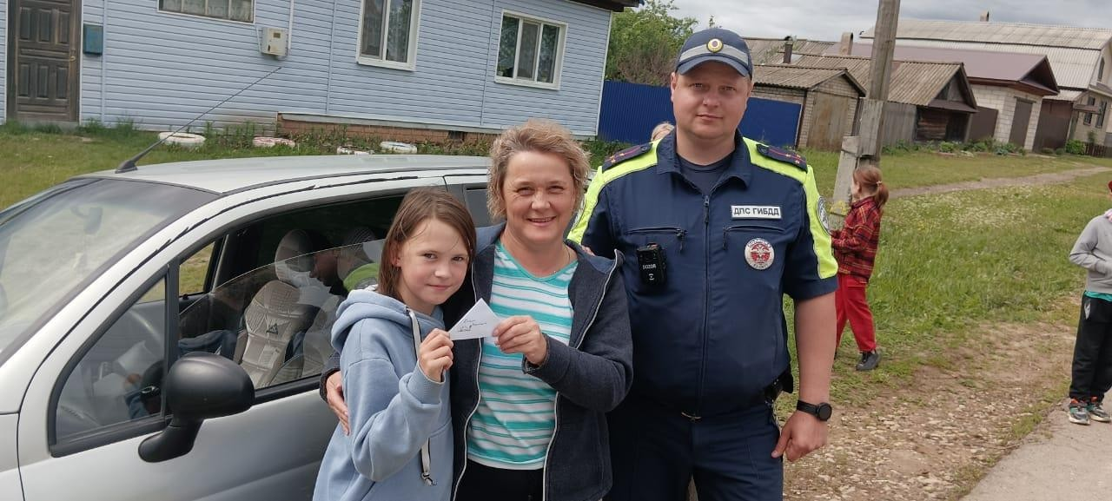
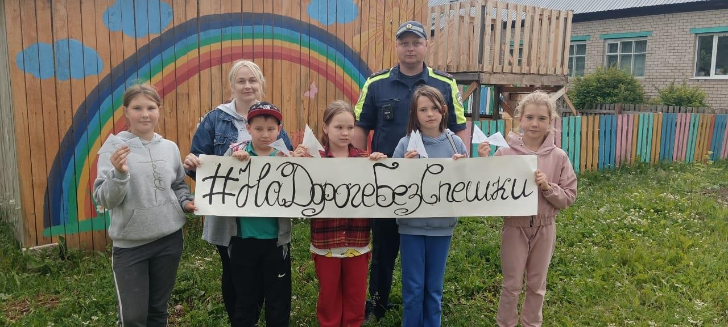
Совместные акции с ГИБДД
«Письмо водителю»

Slide 7
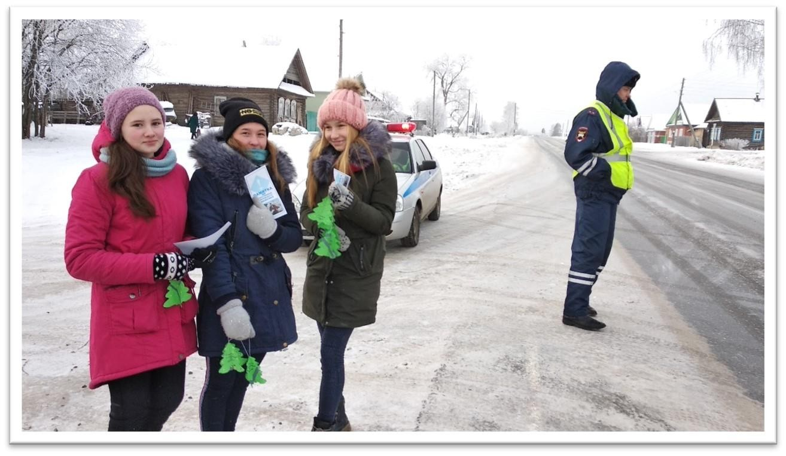
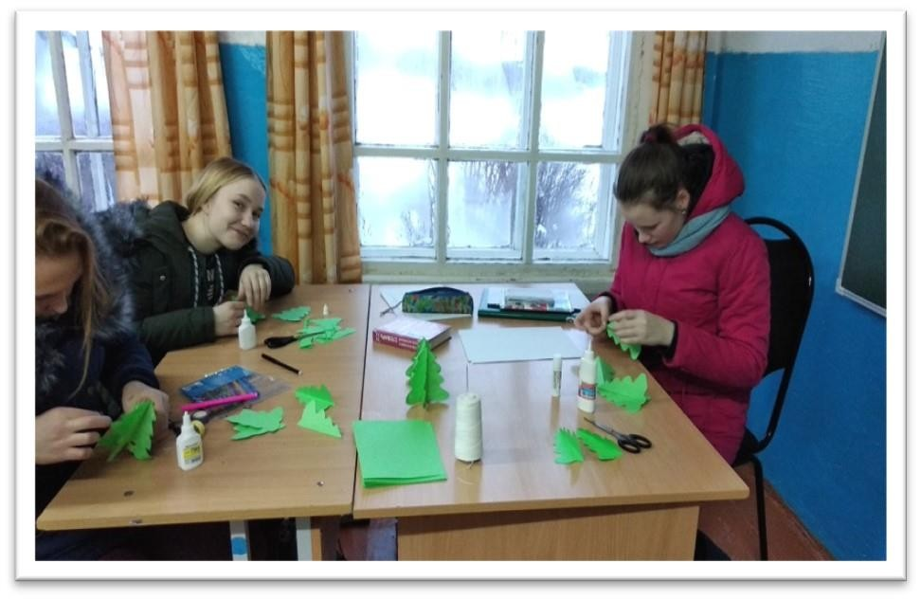
Совместные акции с ГИБДД
«Новогодняя ёлочка для водителя»

Slide 8
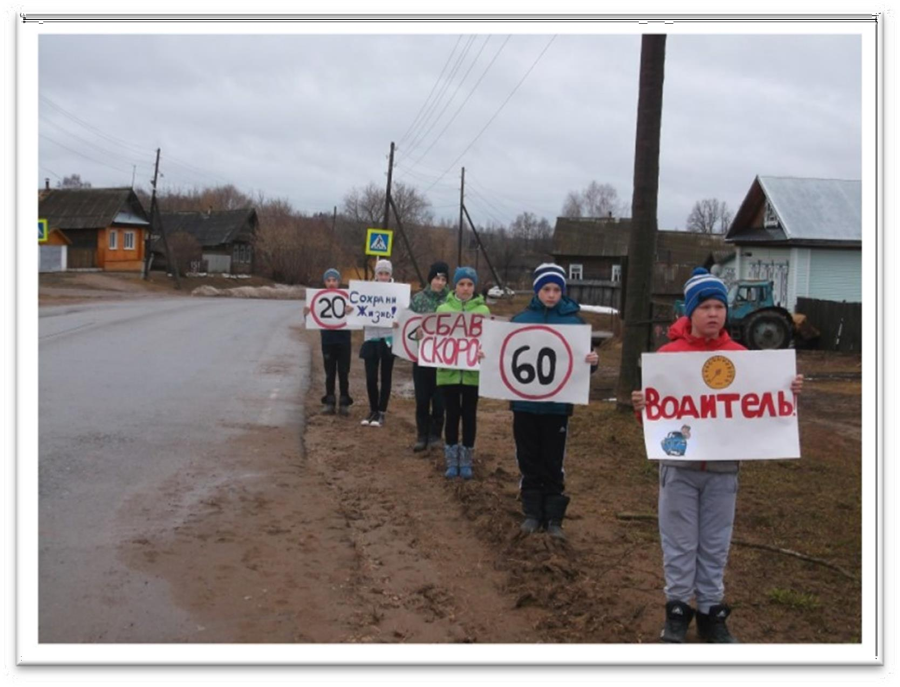
Совместные акции с ГИБДД

Slide 9
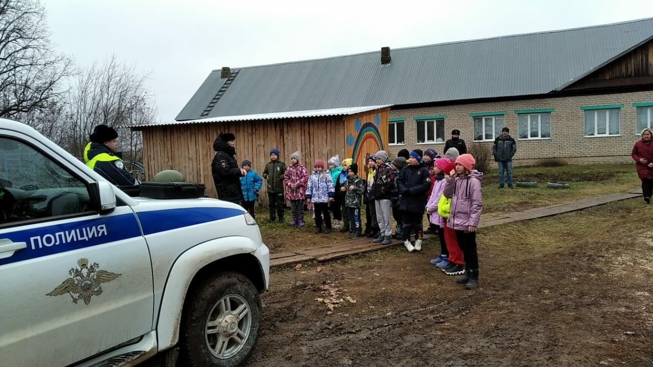
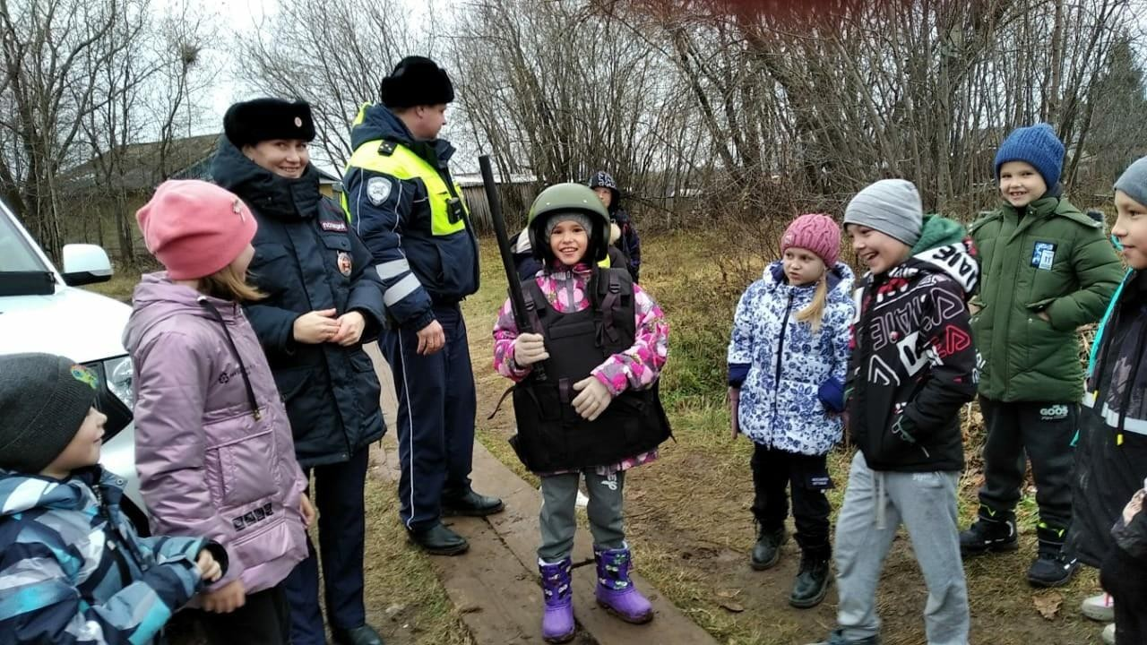
Встречи с инспекторами ГИБДД

Slide 10
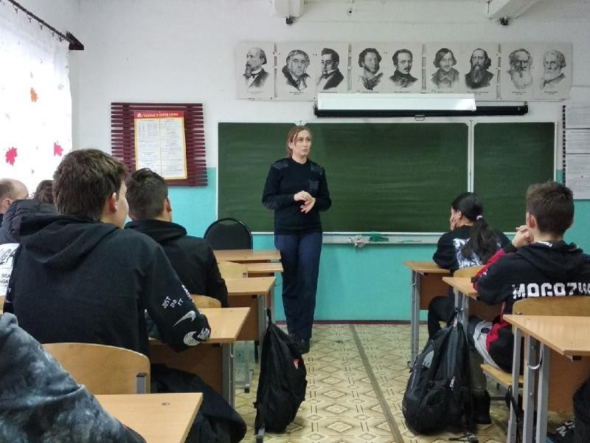
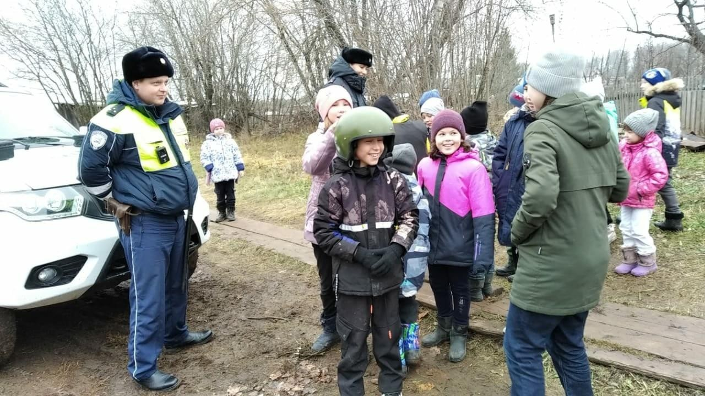

Slide 11
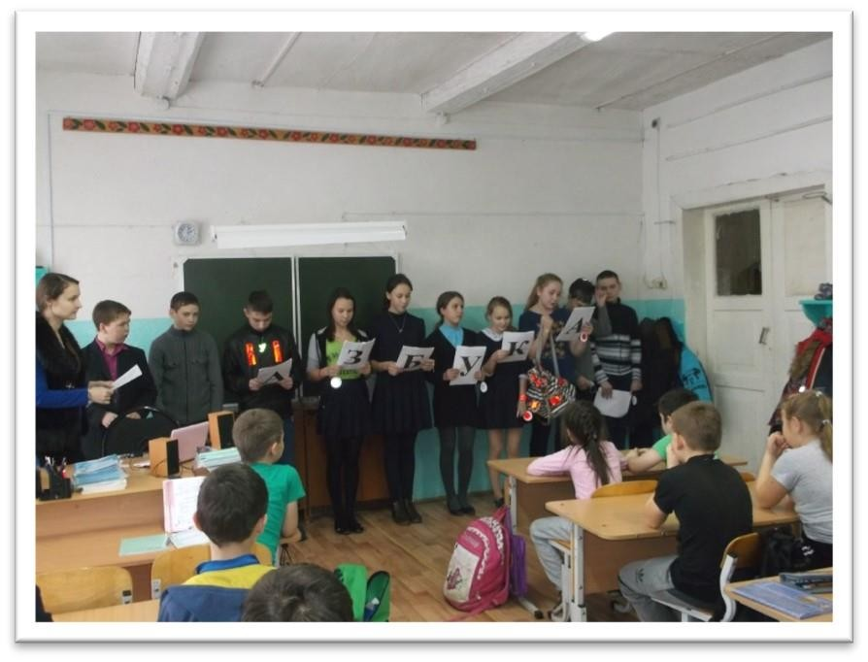
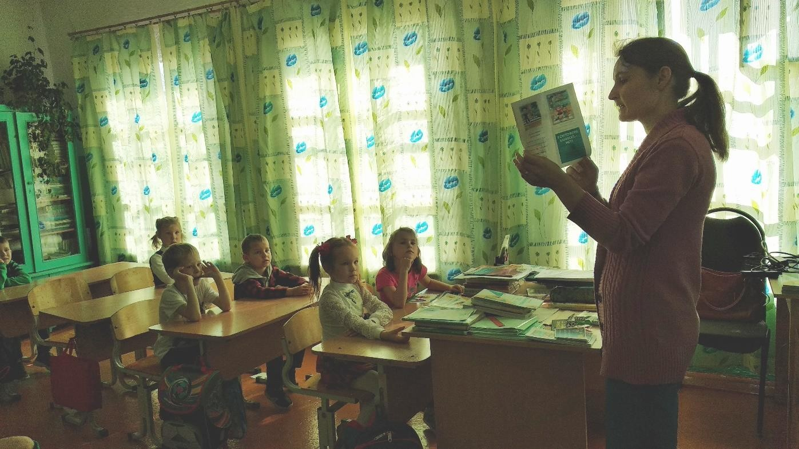
Выступление социального театра перед учениками начальной школы

Slide 12
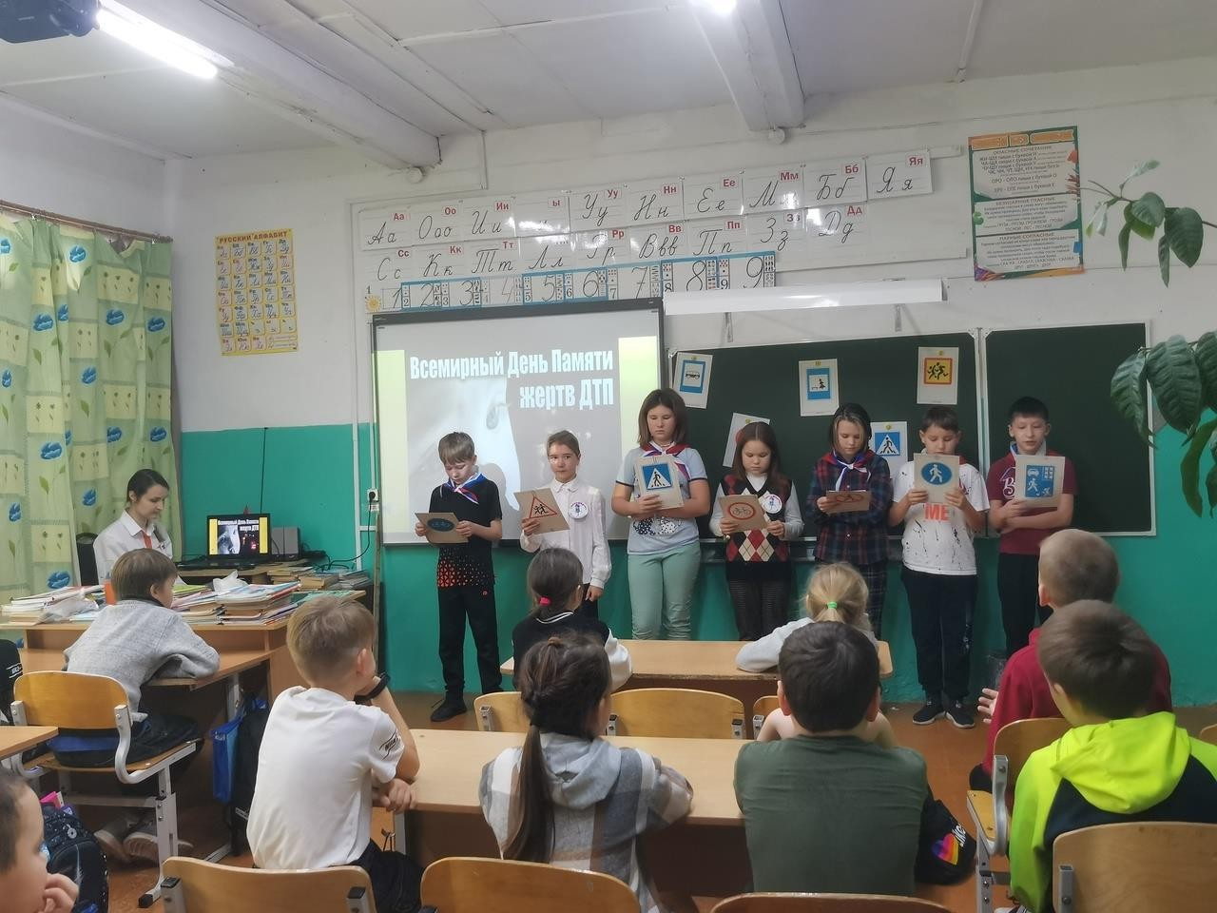
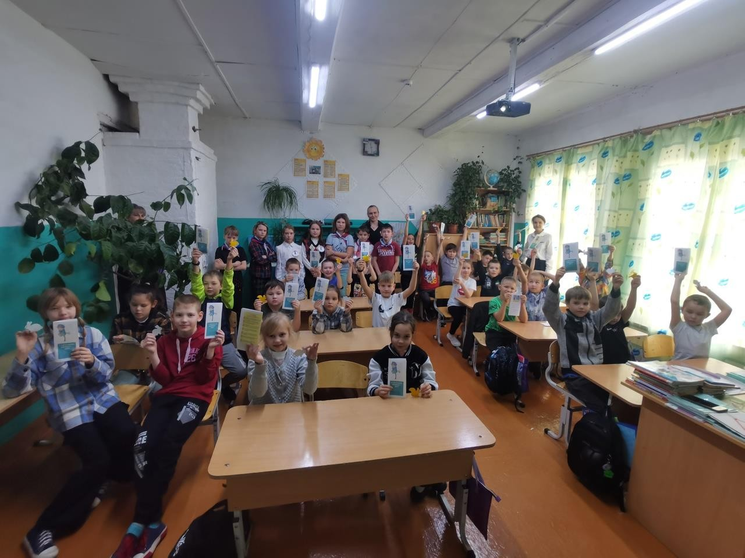
День памяти жертв ДТП

Slide 13
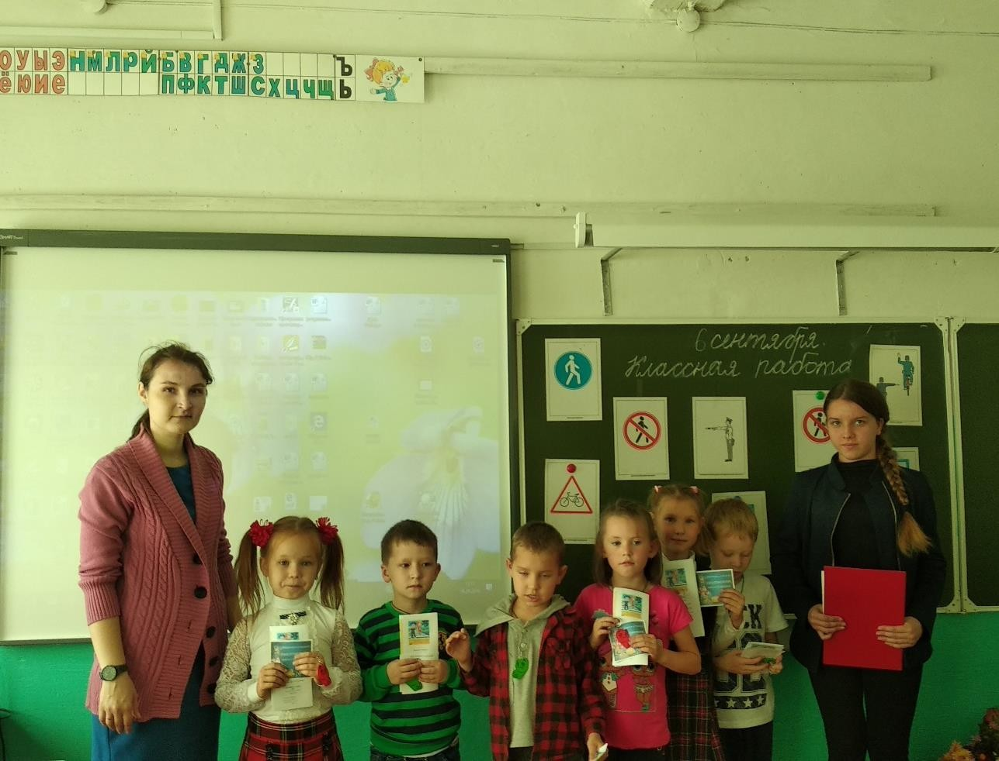
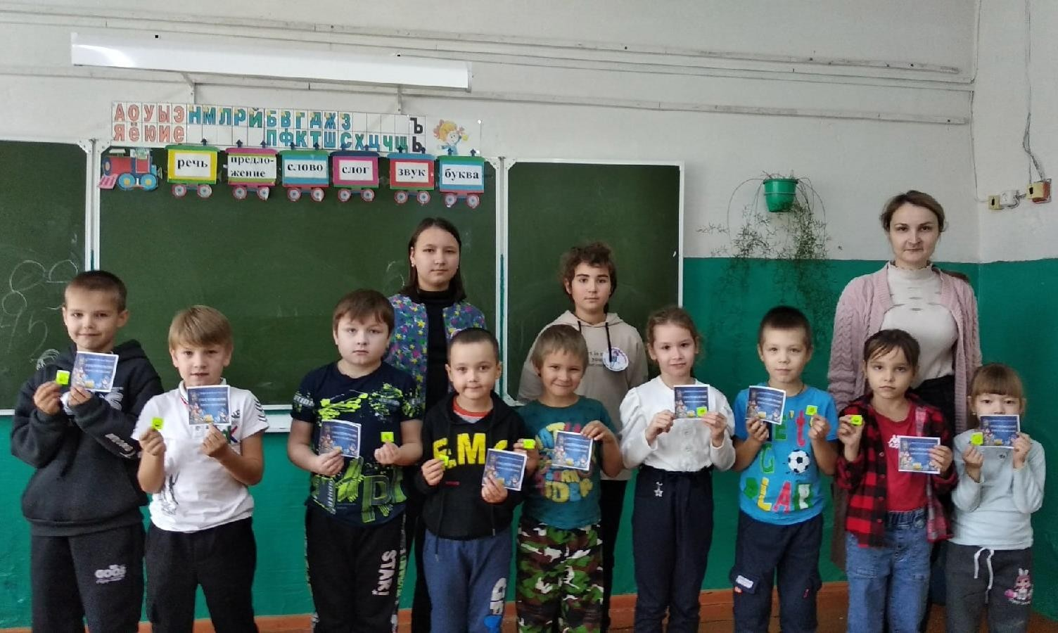
Посвящение учеников 1 класса в пешеходы

Slide 14
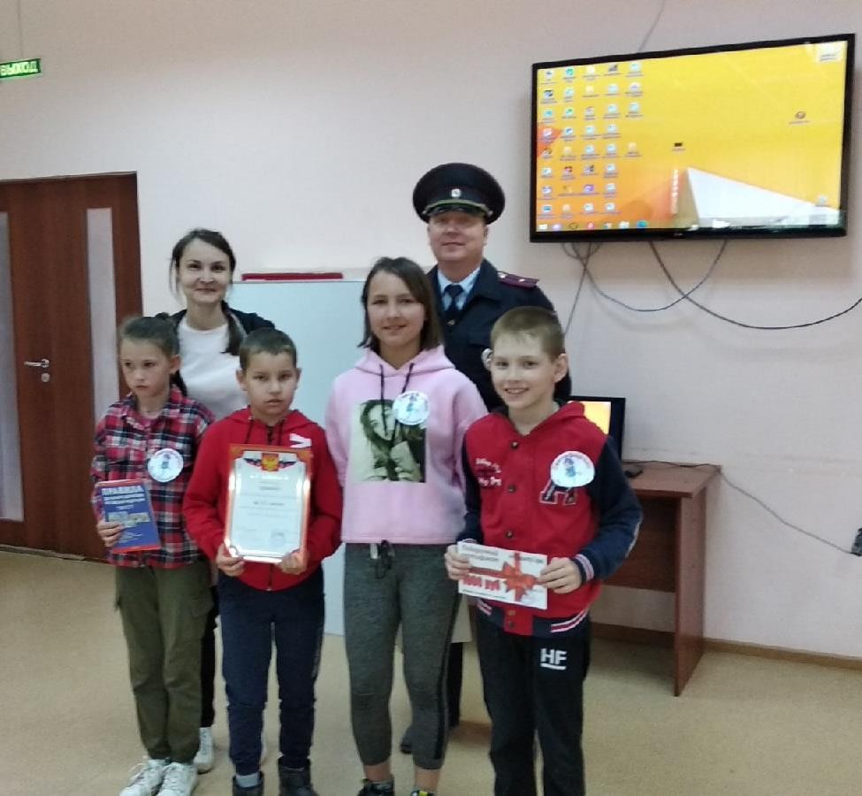
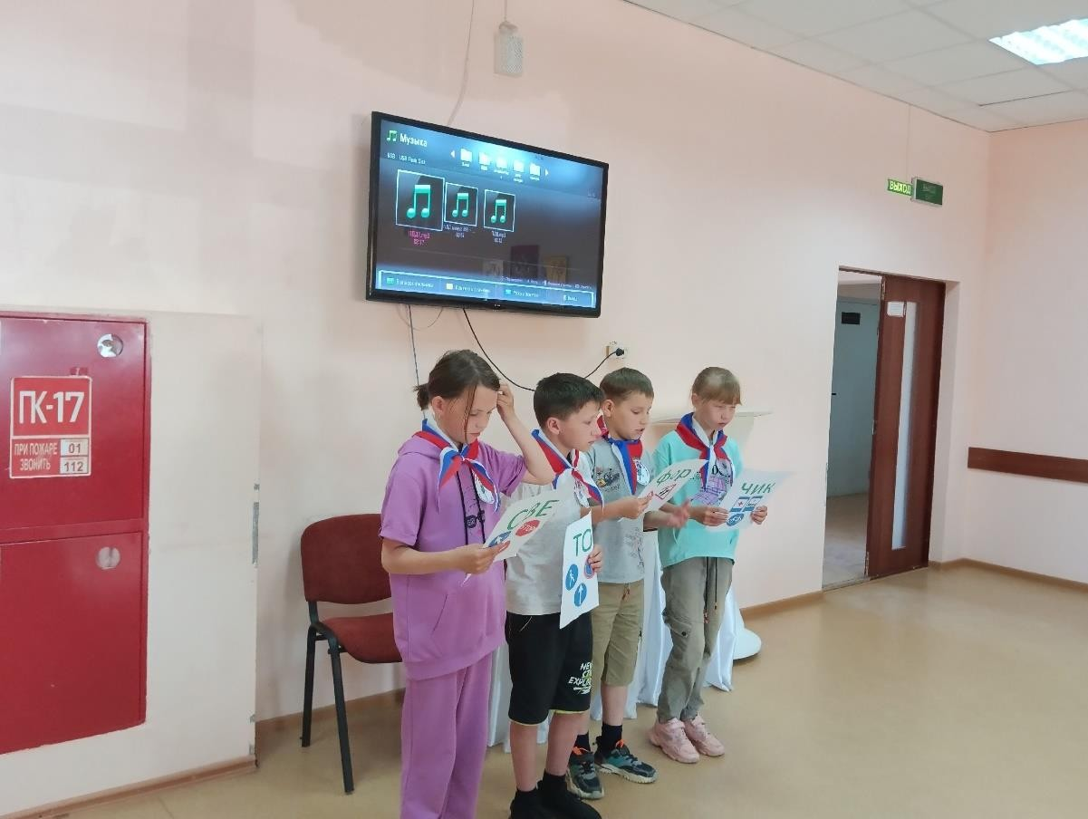
Участие в районном конкурсе «Безопасное колесо»

Slide 15
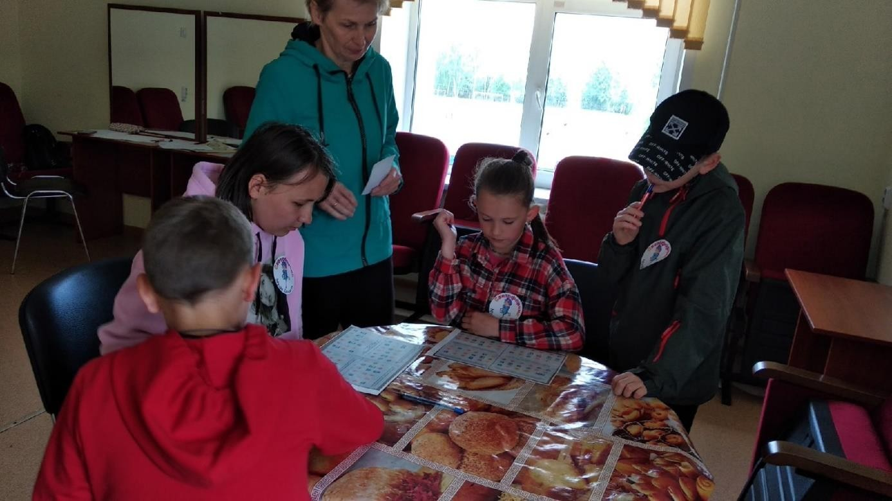
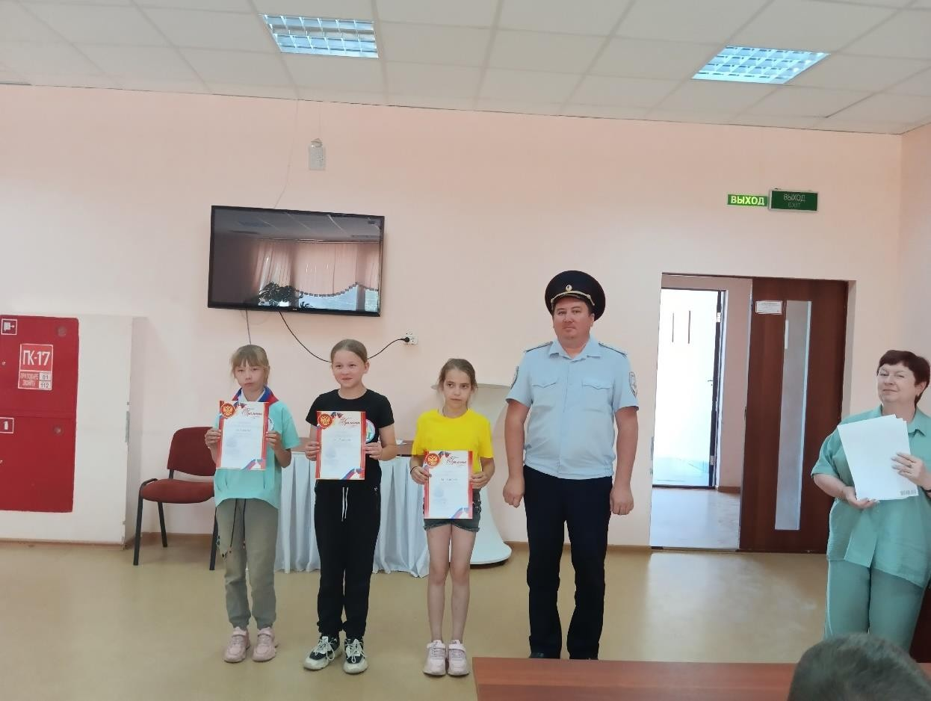
Участие в районном конкурсе «Безопасное колесо»

Slide 16
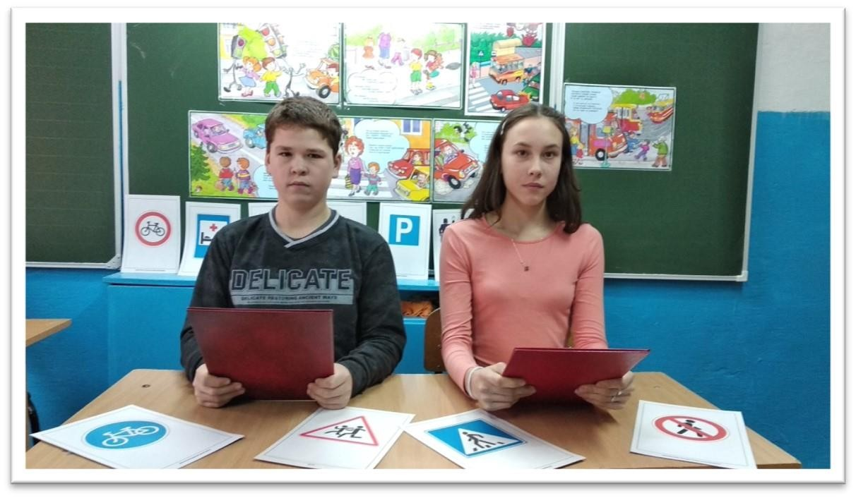
Создание обучающих видеороликов по ПДД
Буклетов по ПДД

Slide 17
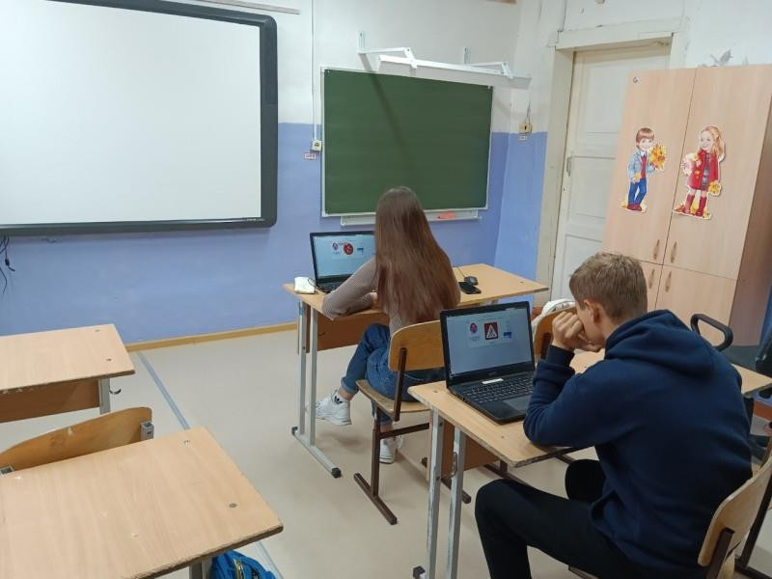
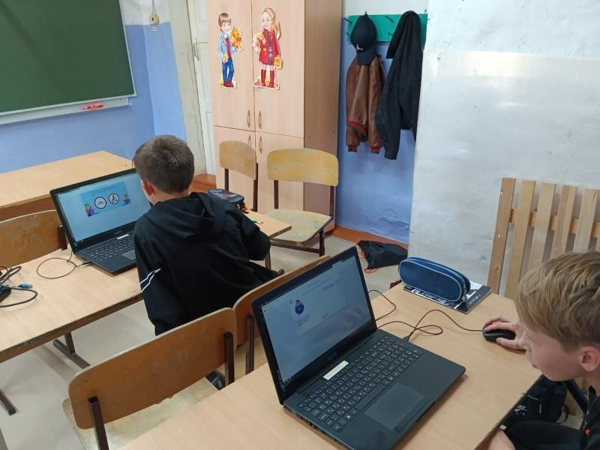
Ежегодная всероссийская олимпиада
«Безопасные дороги»

Slide 18
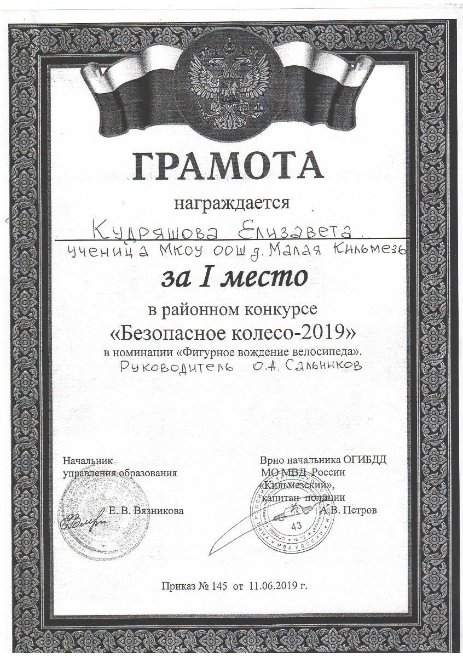
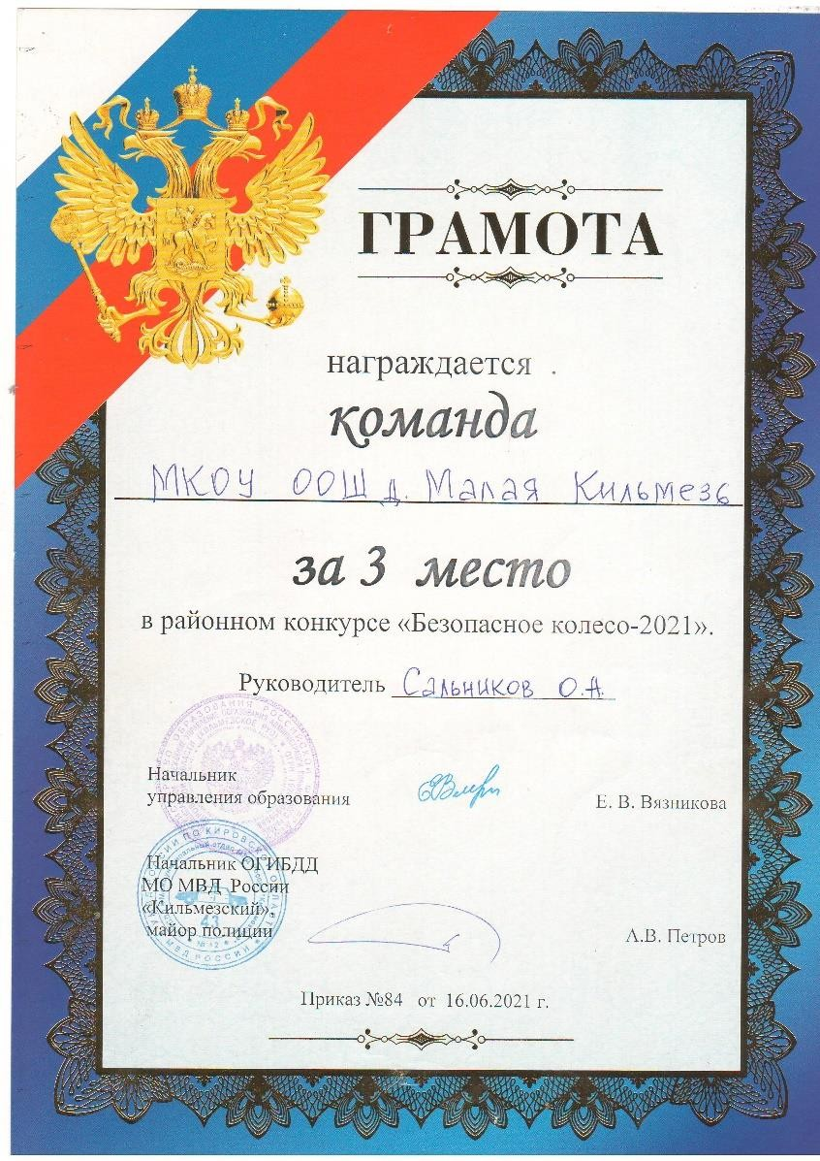
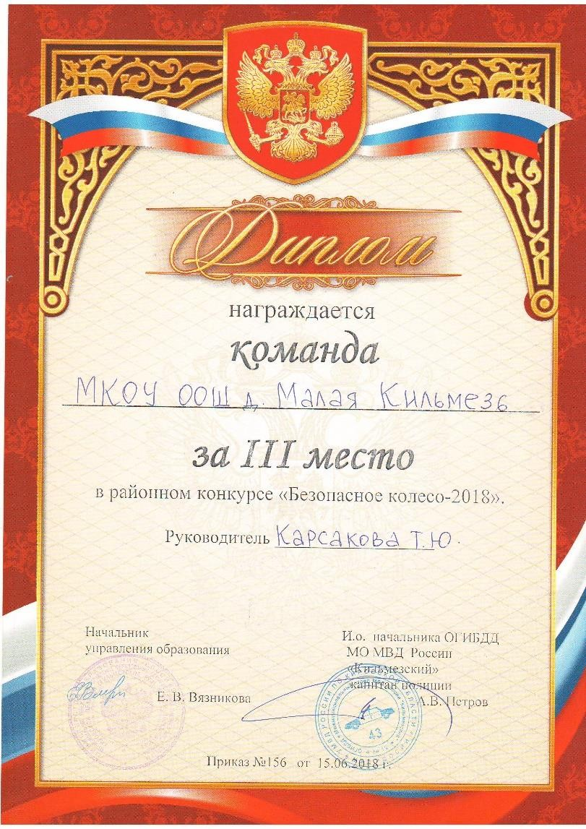
Достижения отряда ЮИД

Slide 19
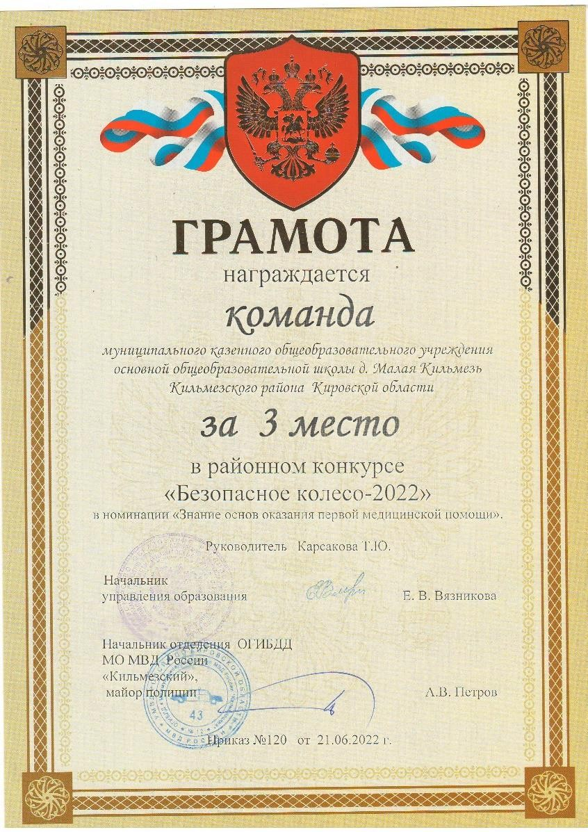
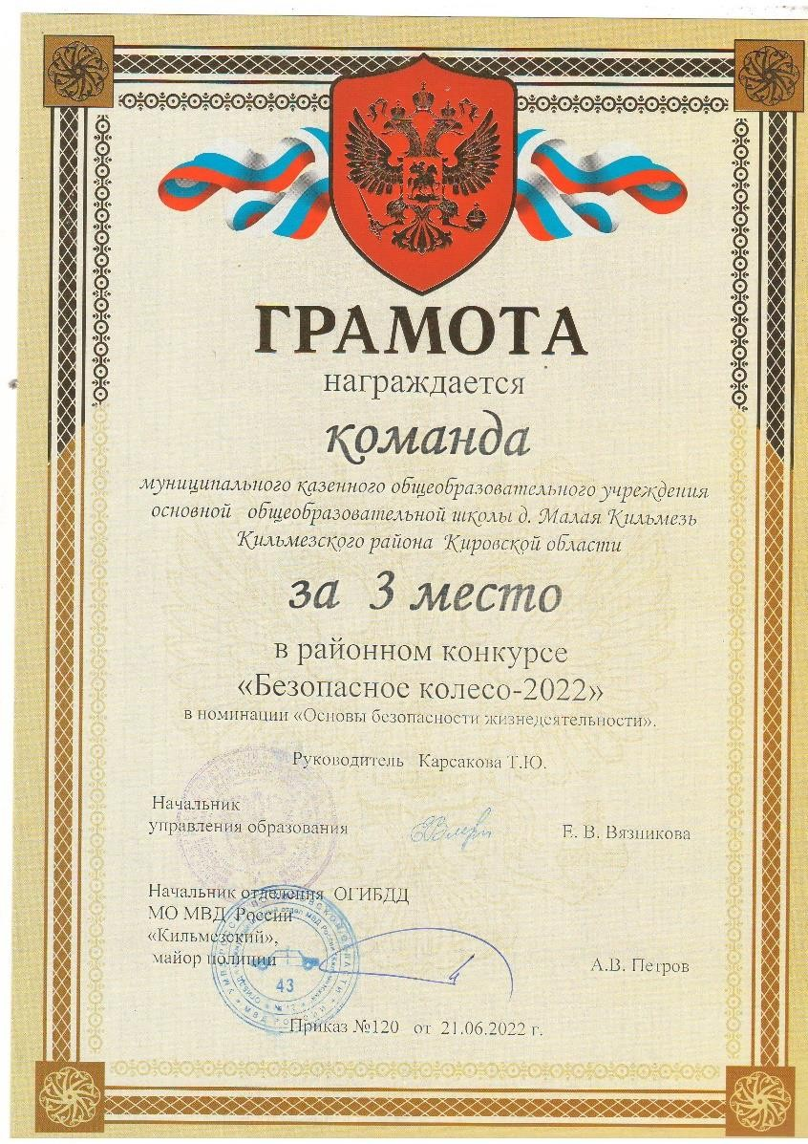
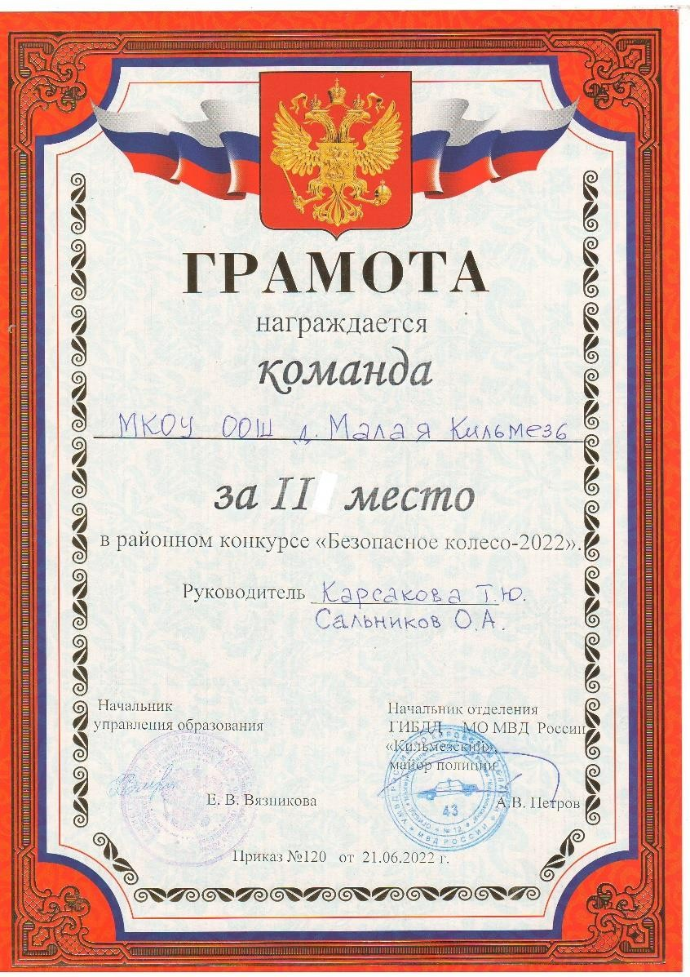
Достижения отряда ЮИД

Slide 20
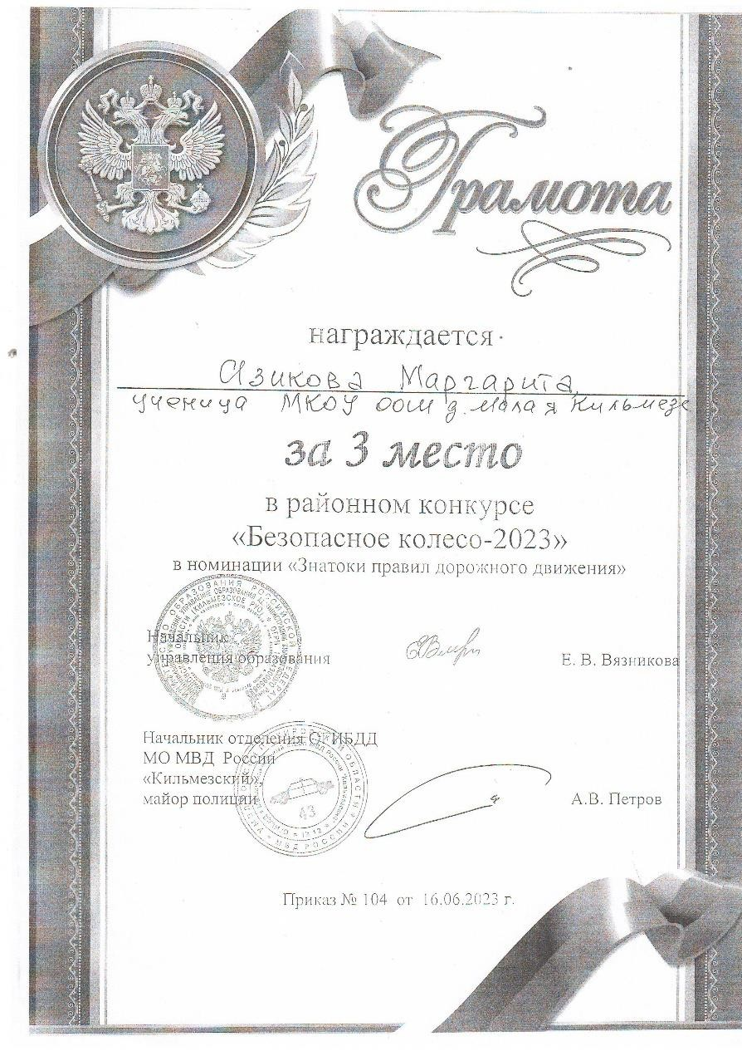
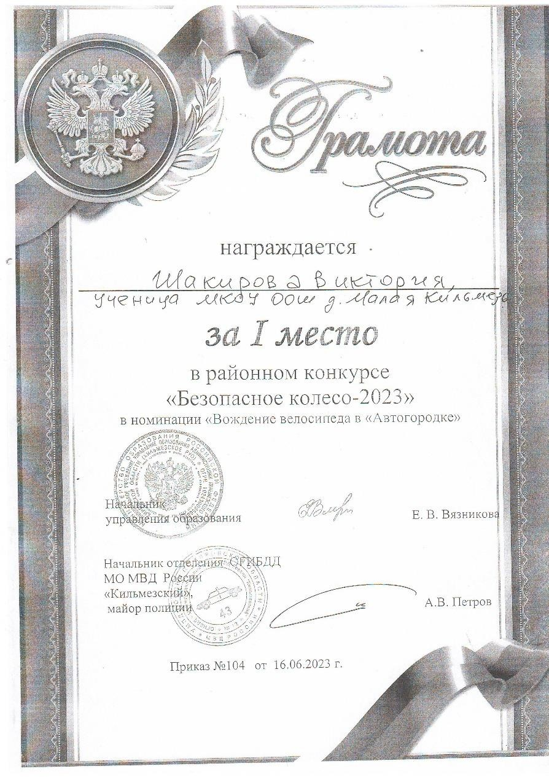
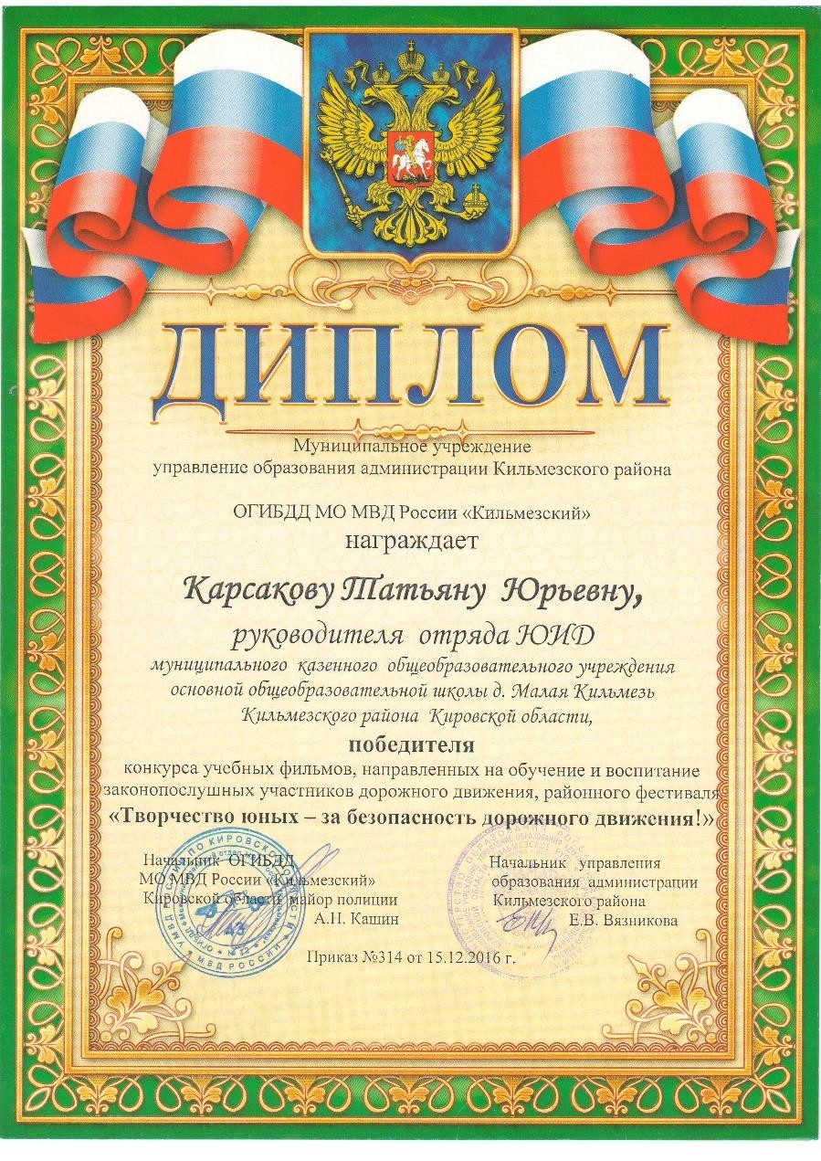
Достижения отряда ЮИД

Slide 21
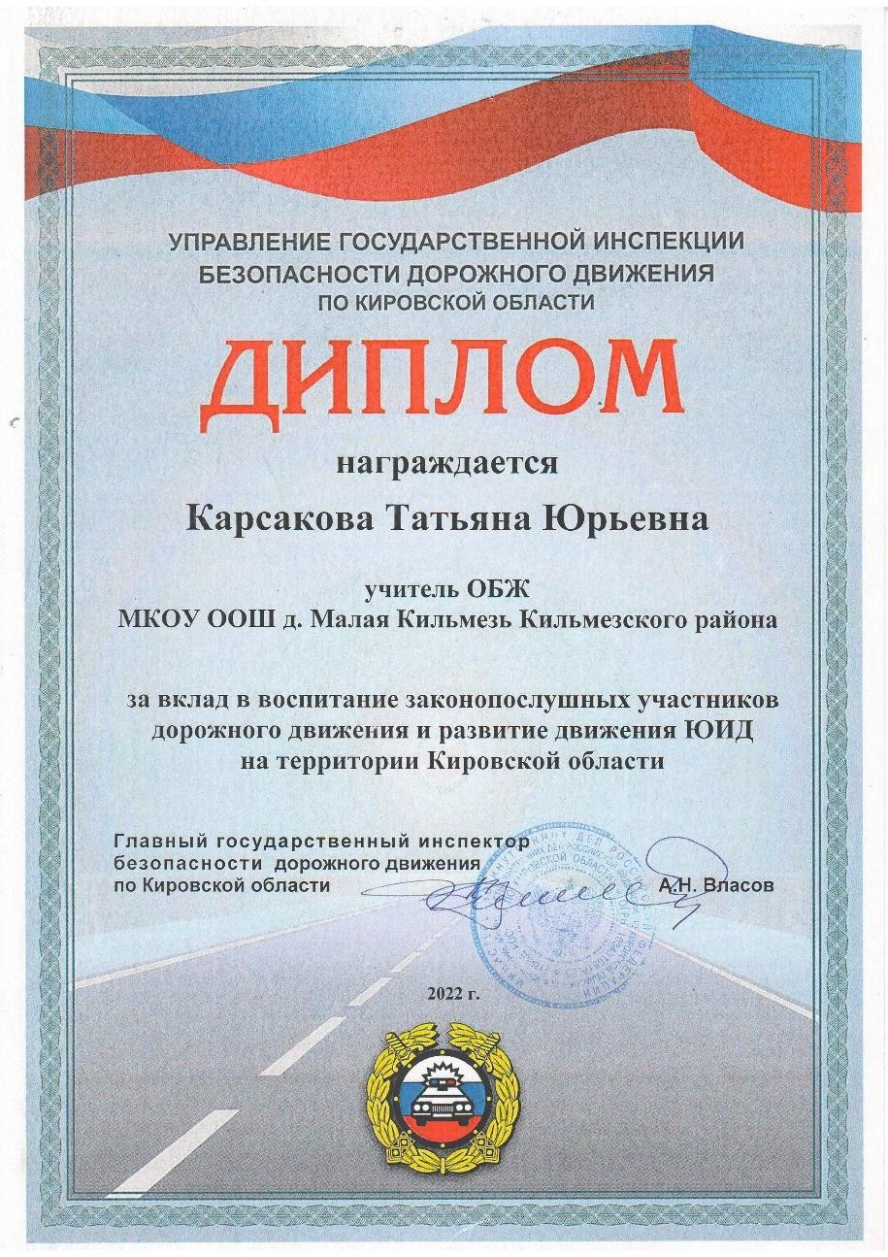
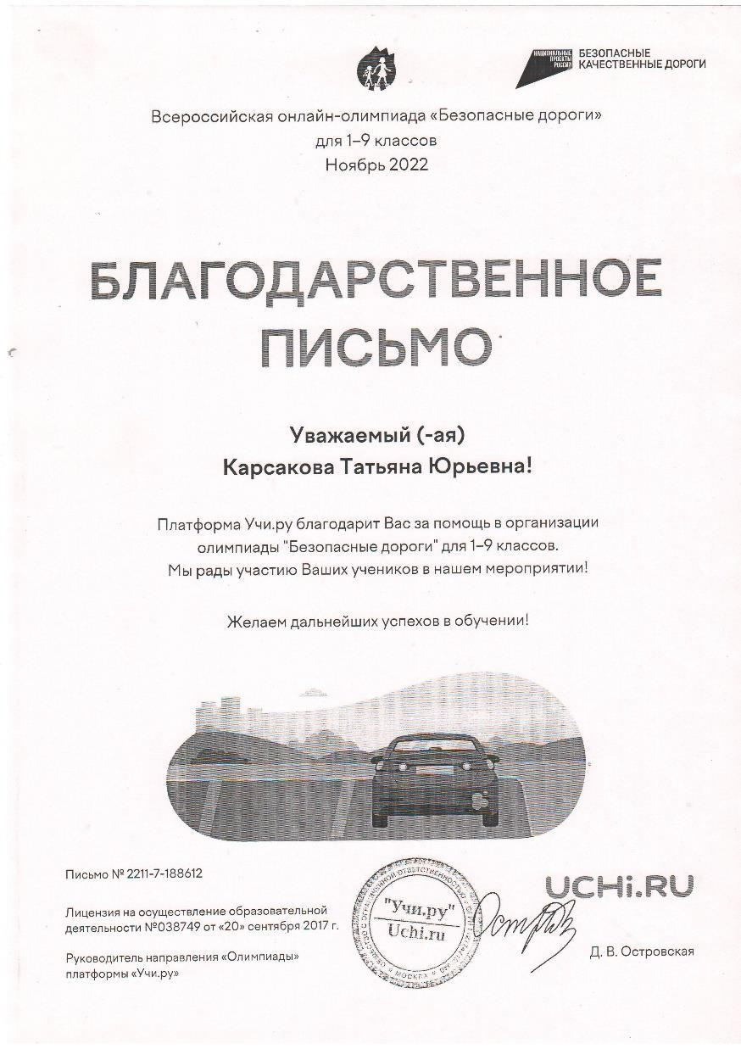
Достижения отряда ЮИД

Slide 22
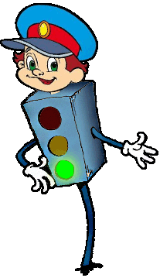
Спасибо за внимание!

